Slide 1
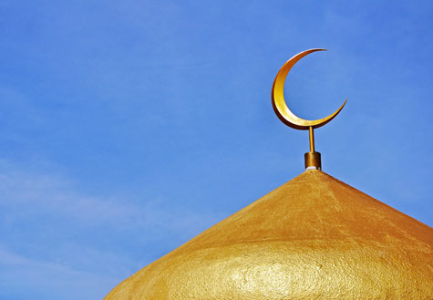
Islamimaailm
Õp Andre Pettai
andre.pettai@htg.tartu.ee

Slide 2
Temaatika
Islamimaade varane ajalugu
Islam – usk ja kultuur
Osmanite impeeriumi lagunemine

Slide 3
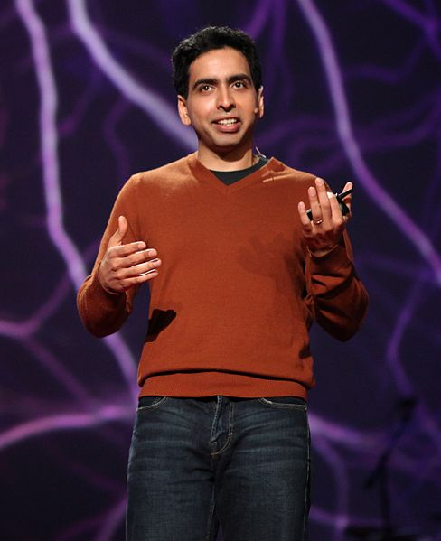
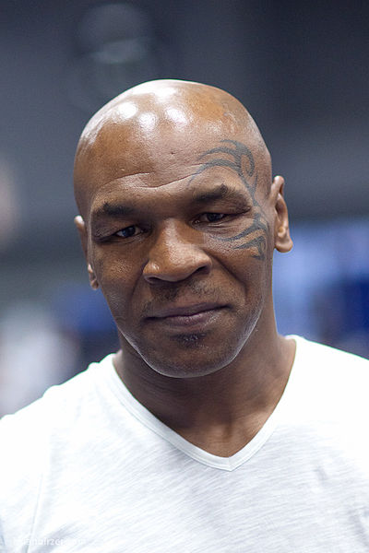
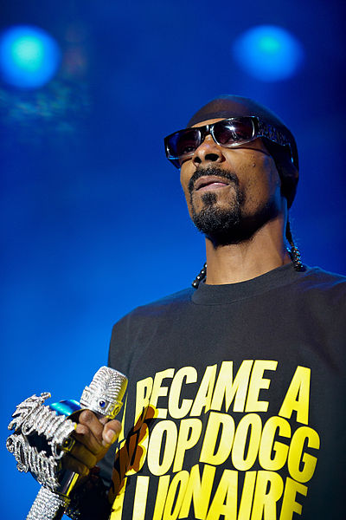
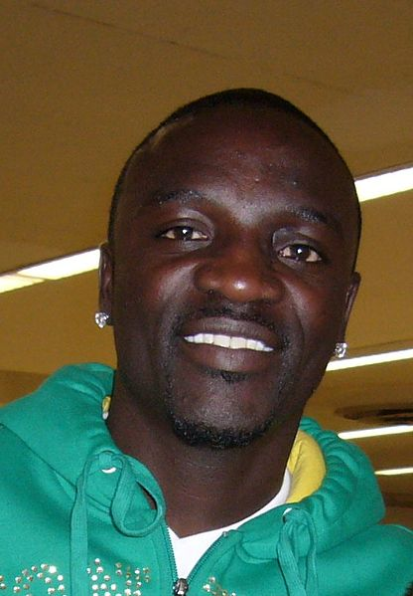
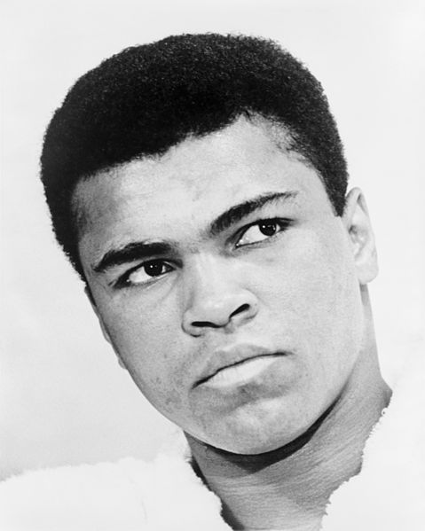
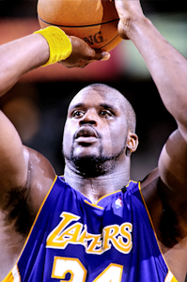
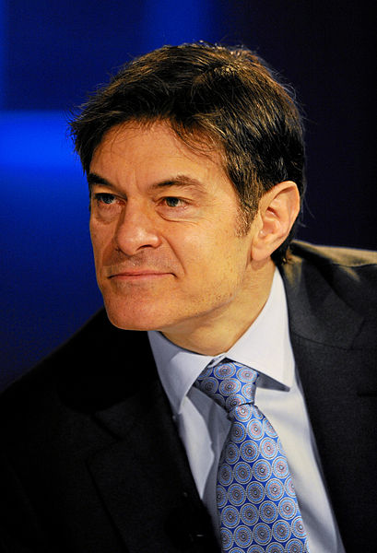

Slide 4
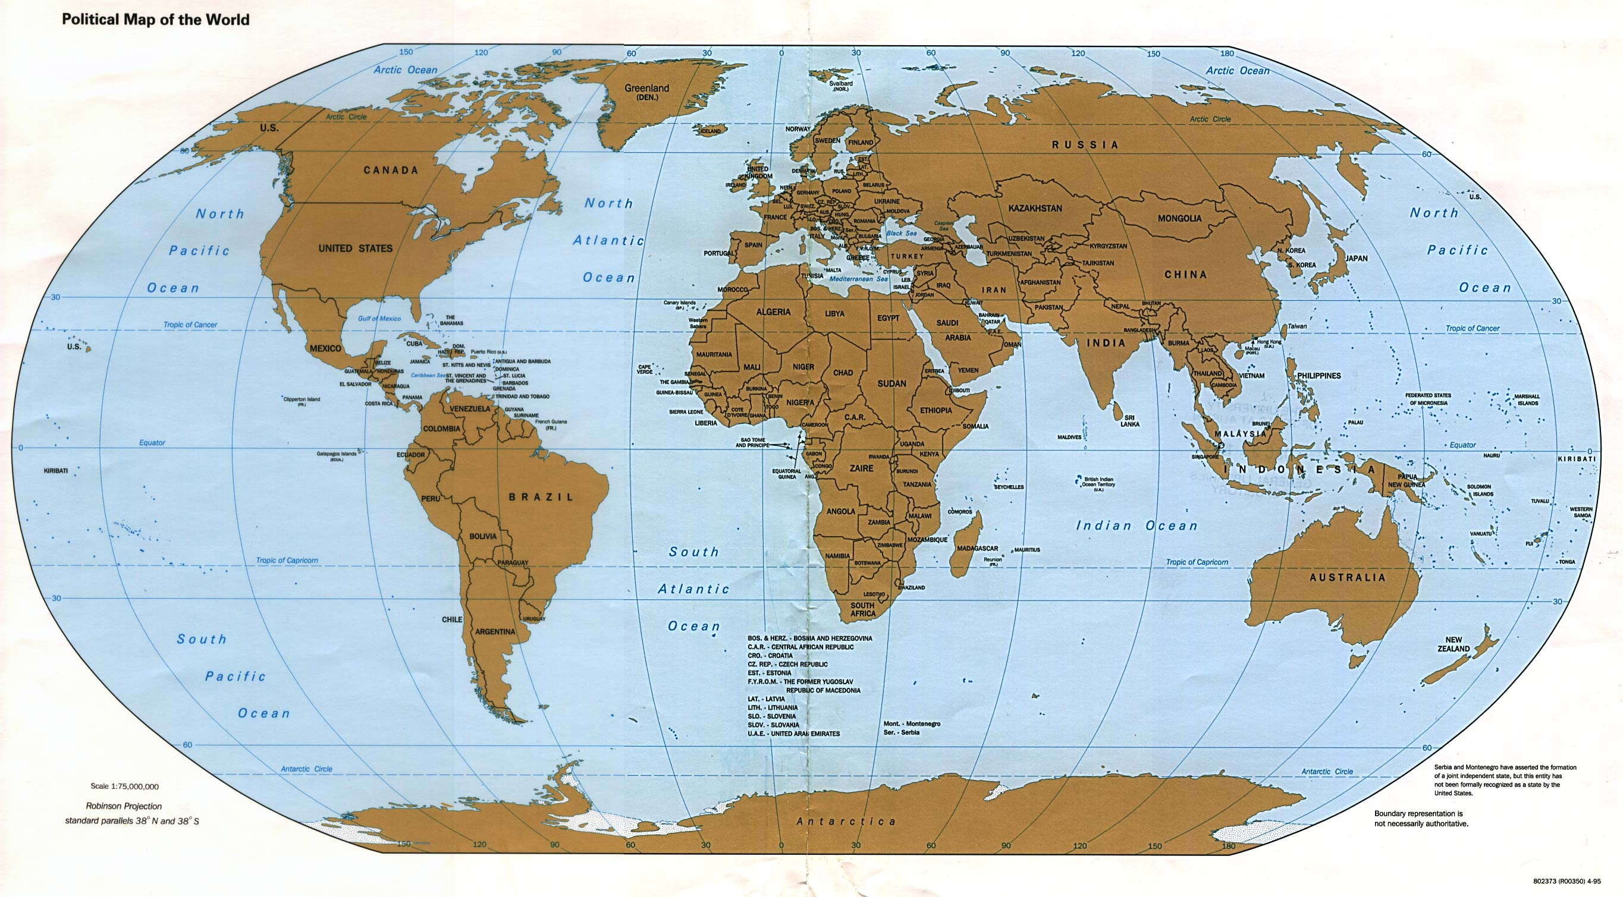

Slide 5
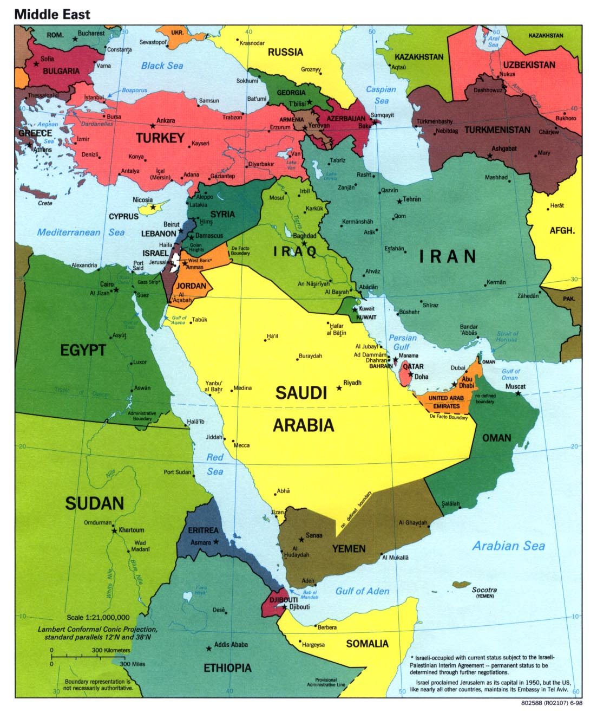
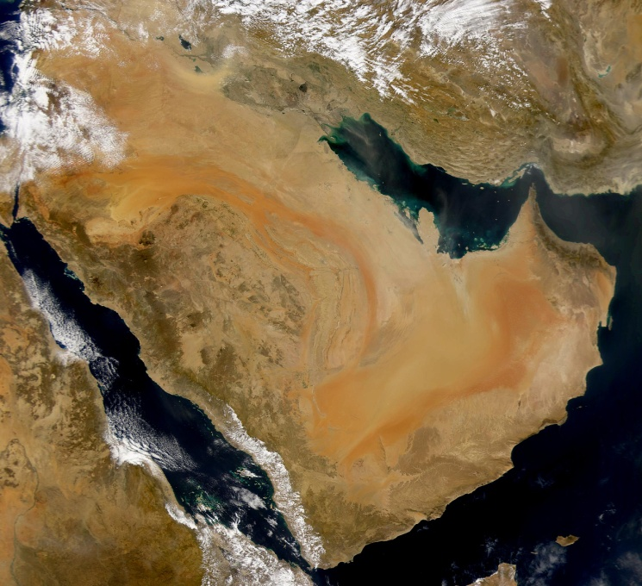
Araabia poolsaar

Slide 6
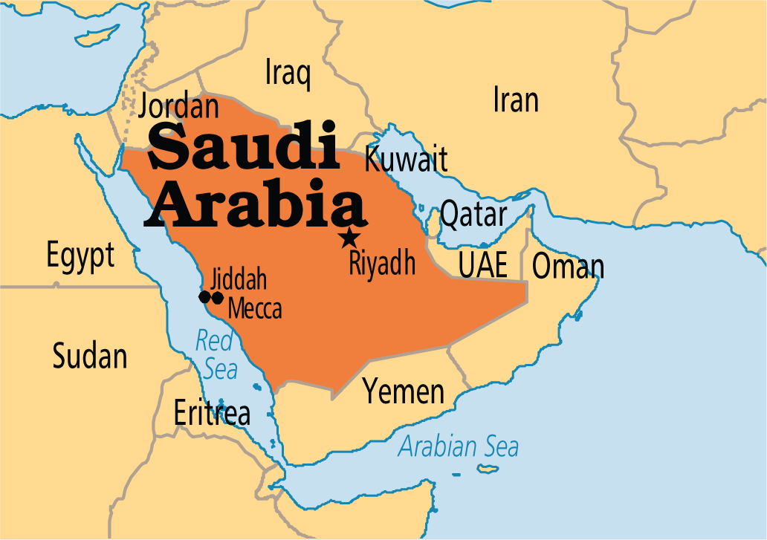

Slide 7
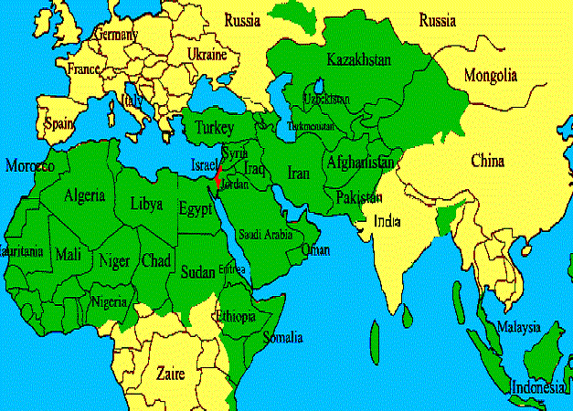

Slide 8
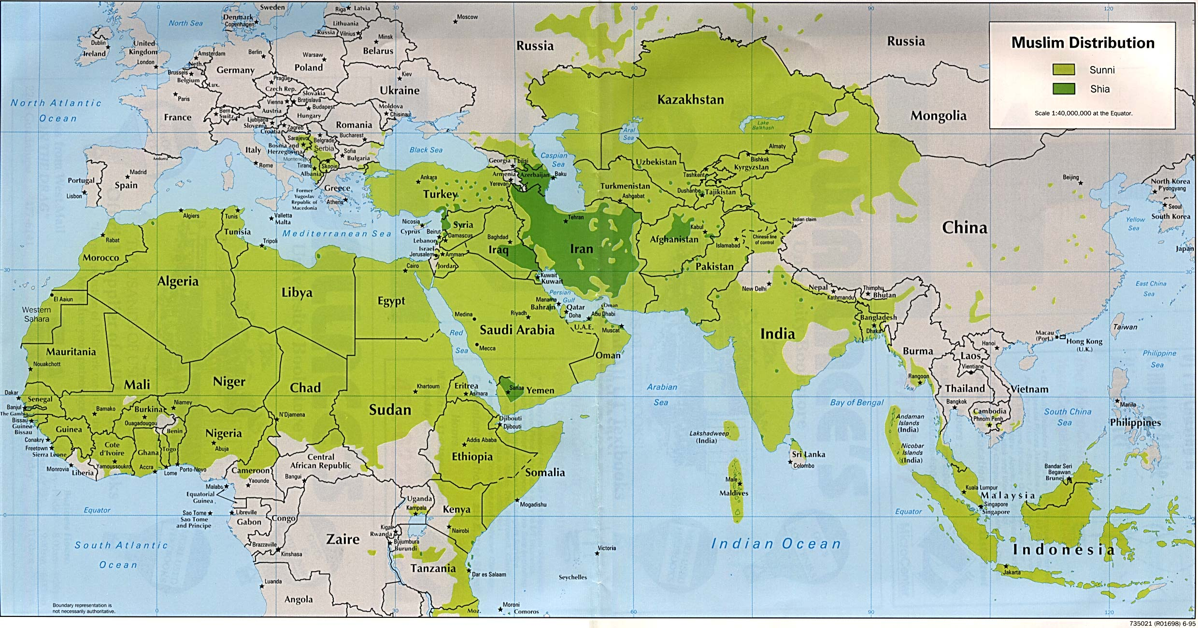
Islamimaailm

Slide 9
Religioon | Järgijaid (mln)
kristlus | 2200
islam | 1500-1600
hinduism | 900-1000
budism | 400-500
ülejäänud religioonid | 850
mittereligioossed | 1100
Riik | Mittereligioosne elanikkond (%)
Eesti | 75
Rootsi | 65
Tšehhi | 64
Vietnam | 63
Taani | 61
Albaania | 60
Suurbritannia | 52
Religioossus tänapäeval

Slide 10
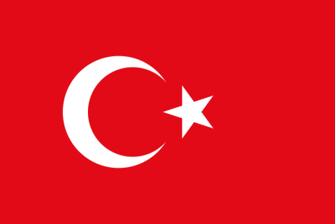
Kümme suurima moslemite arvuga riiki
Indoneesia
India
Pakistan
Bangladesh
Nigeeria
Egiptus
Iraan
Türgi
Alžeeria
Maroko
209 000 000
176 000 000
167 000 000
134 000 000
77 000 000
77 000 000
74 000 000
71 000 000
35 000 000
32 000 000

Slide 11
1. Islamimaade varane ajalugu

Slide 12
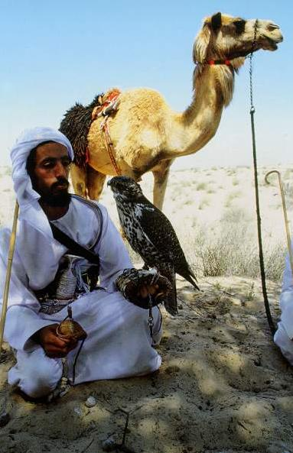
1.1. Araabia varane ühiskond
Beduiinid
sõltumatud hõimud
kaamel
veritasu
patriarhaalsus
Meka
Kaaba tempel
polüteism
Beduiin

Slide 13
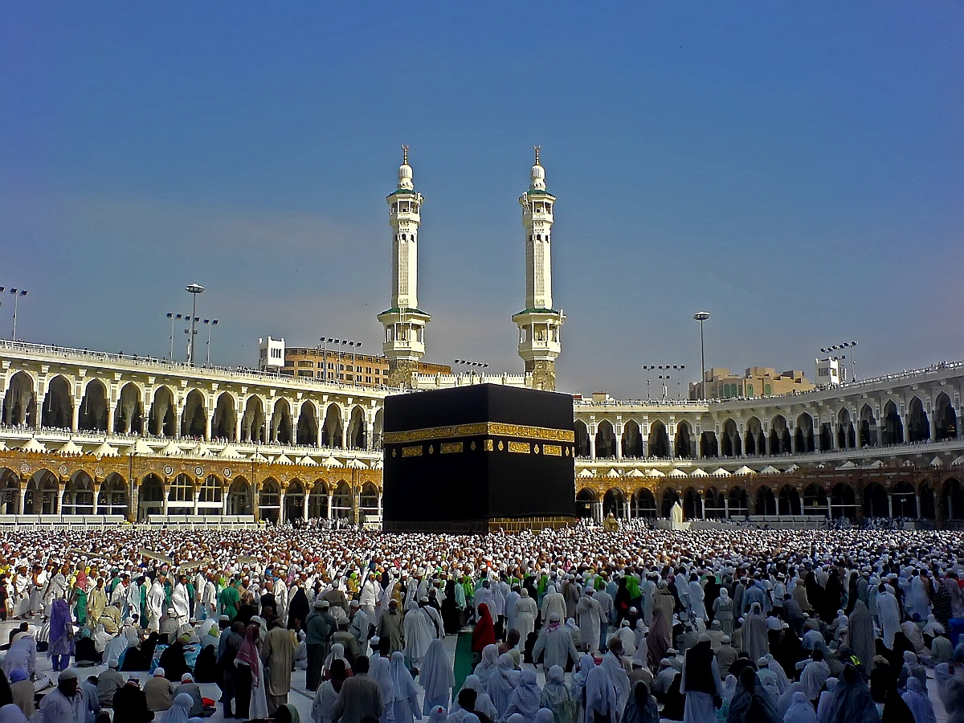
Kaaba tempel

Slide 14
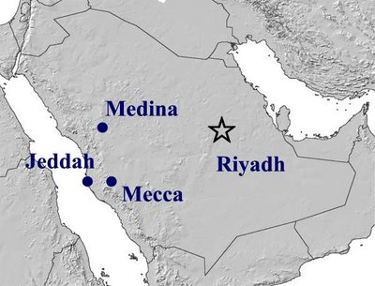
1.2. Prohvet Muhamed (570-632)
Kirjaoskamatu kaupmees Mekast
kuulutas suuliselt
610 esimene ilmutus
622 põgenemine Mekast (hidžra)
moslemite ajaarvamise algus
630 tagasipöördumine Mekasse
Araabia riigi teke

Slide 15
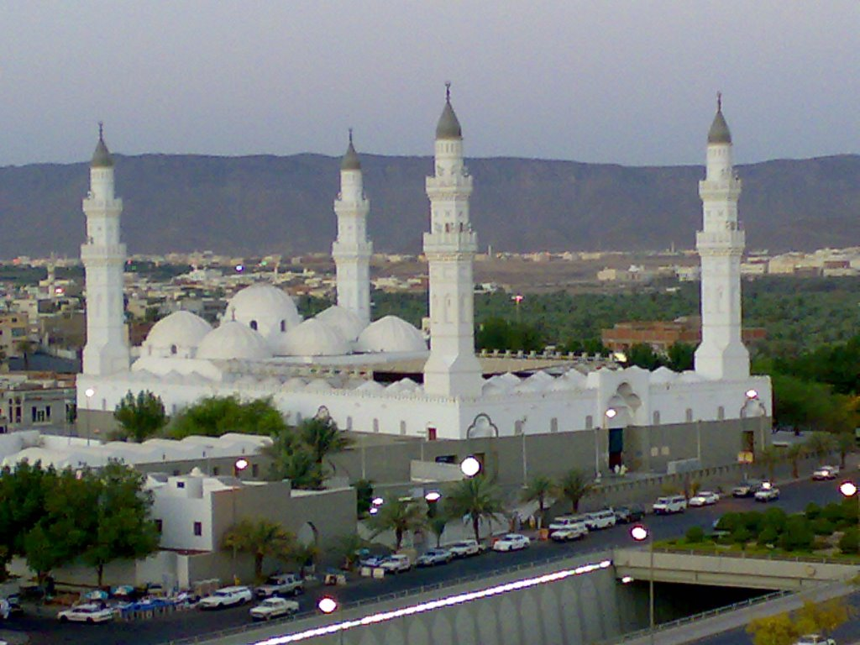
Mediina Quba mošee

Slide 16
1.3. Islami levik kalifaadi ajal
Kalifaat – Araabia riik Lähis-Idas, Kesk-Aasias ja Põhja-Aafrikas (7.-10. saj)
araabia keeles khalifa (järglane)
kaliif, vesiir, emiir
Neli esimest kaliifi (Rašidun e “õigesti juhitud”)
Abu Bakr (632-634)
Omar (634-644)
Uthman (644-656)
Ali (656-661)

Slide 17
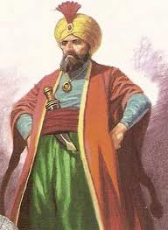
Omaijaadid (661-750)
pealinn Damaskus
kalifaat saavutab suurimad piirid
Abassiidid (750-1258)
pealinn Bagdad
kultuuriline õitseng
Harun al-Rašid

Slide 18
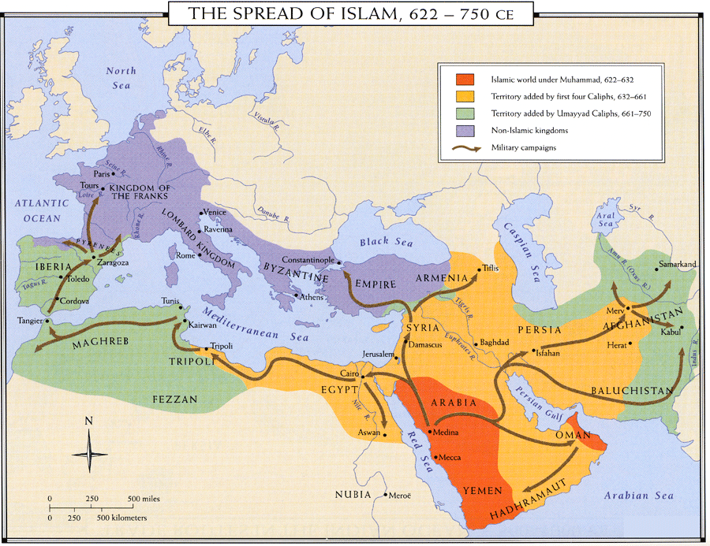

Slide 19
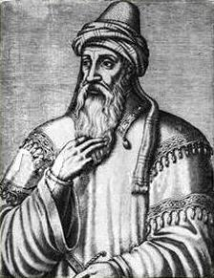
1.4. Islamimaad XI-XVI sajandil
Kalifaadi lagunemine ja türklaste võim
viis sõltumatut islamiriiki
Hispaania
Egiptus
Süüria
Iraak
Iraan
türklased-seldžukid
Saladin (Egiptuse ja Süüria sultan 1174-1193)

Slide 20
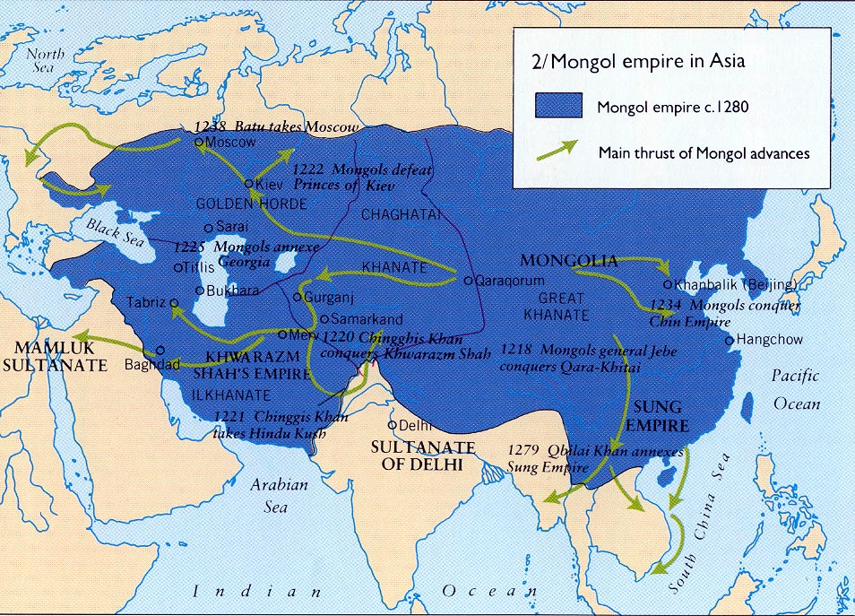

Slide 21
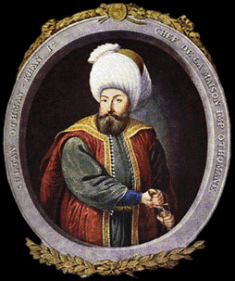
Osmanite riik (1299-1923)
Osman I
sultan (valitseja)
janitšarid
Konstantinoopoli vallutamine (1453)
Euroopa keskaja lõpp
Osman I (1299-1326)

Slide 22
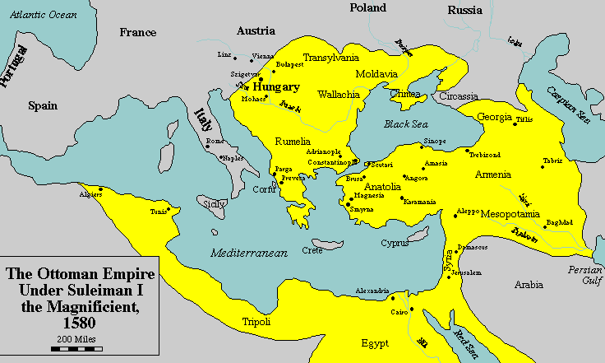

Slide 23
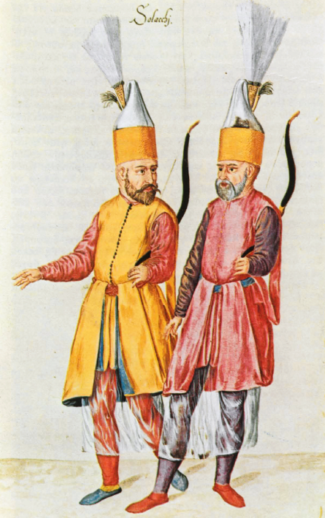
Janitšarid

Slide 24
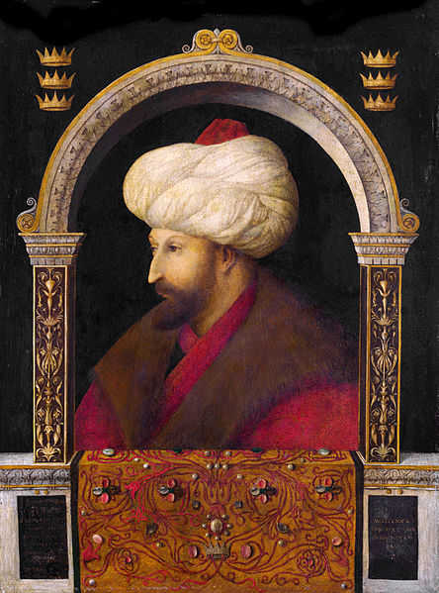
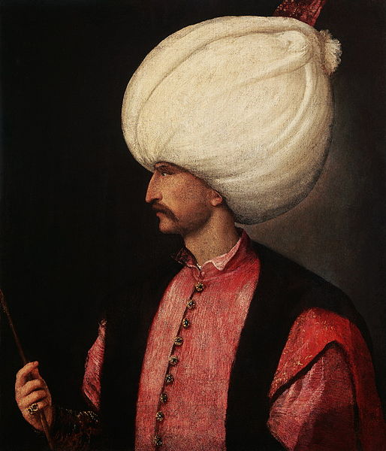
Mehmed II (1444-1446; 1451-1481)
Suleiman I Tore (1520-1566)

Slide 25
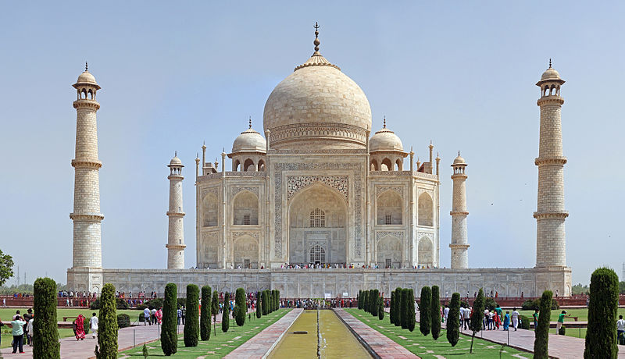
1.5. Islam Indias
Delhi sultanaat (1206-1526)
Suurmogulite riik (1526-1858)
Babur (1483-1530)
Tadž Mahali mausoleum (ehitatud 17. sajandil)

Slide 26
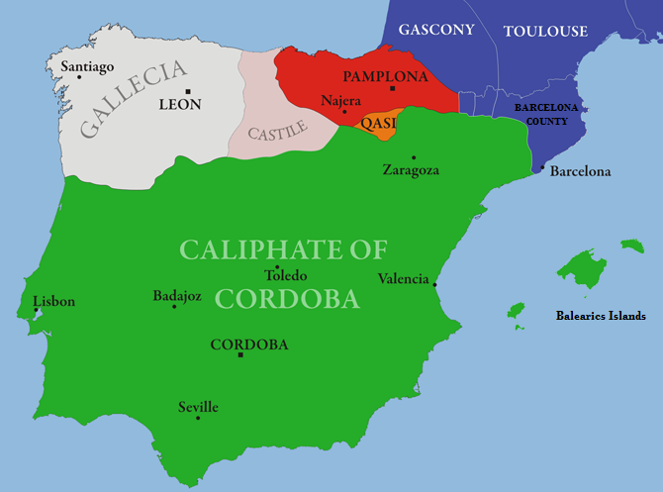
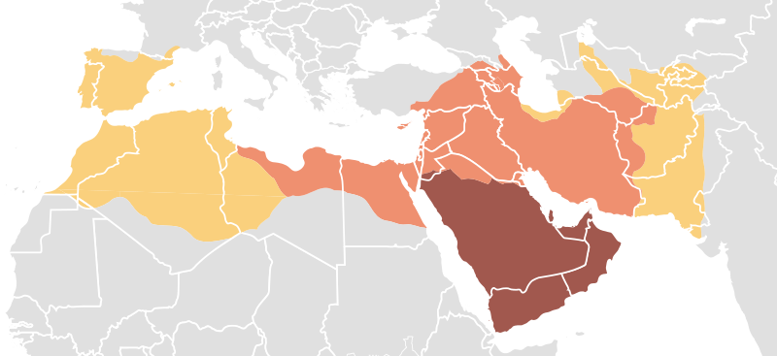
1.6. Islam keskaegses Euroopas
Al-Andalus
Poitiers´lahing, ka Tours´i lahing (732)
711-1492 moslemite võim
Cordoba kalifaat (929-1031)

Slide 27
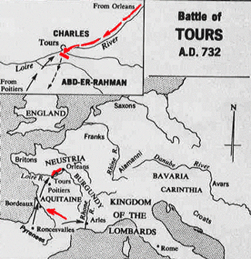
Kuulsa ajaloolase Edward Gibboni arvates oli Tours´i lahing “kokkupõrge, mis muutis kogu maailma ajaloo käiku”

Slide 28
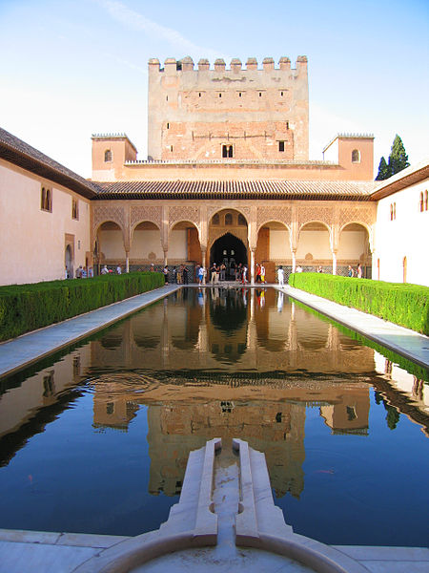
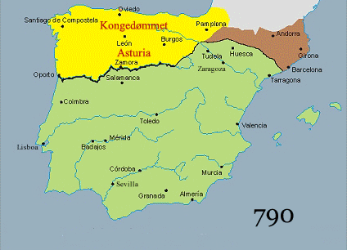
Granada – viimane moslemite võimuala 15. sajandil

Slide 29
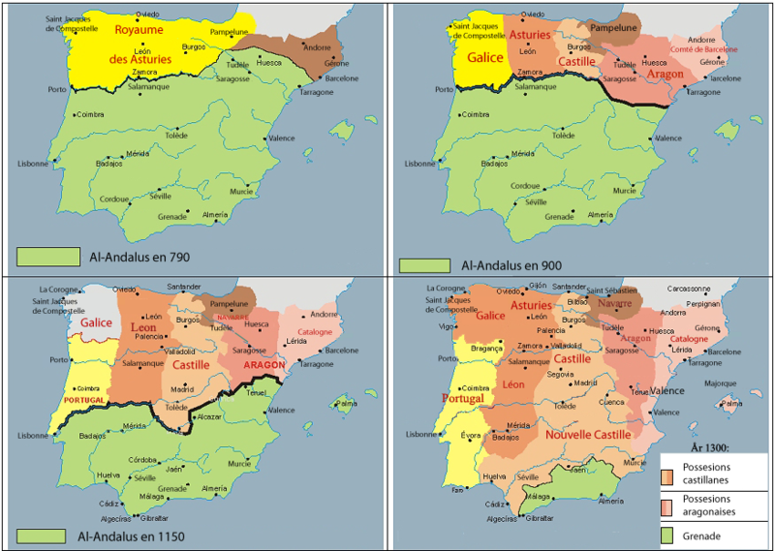
Rekonkista

Slide 30
Impeeriumid läbi aegade: http://www.mapsofwar.com/ind/imperial-history.html

Slide 31
2. Islam – usk ja kultuur

Slide 32
2.1. Islami viis tugisammast
Islam seisab viiel tugisambal, mis on usu praktiseerimise aluseks:
Usutunnistus (šahada)
Palvus (salaat)
Almus (zakat)
Paast (saum)
Palverännak Mekasse (hadž)

Slide 33
2.2. Islami põhiseisukohad
Monoteism
Allah
prohvetid (Muhamed, ka Jeesus Kristus)
Islam – allumine
moslem (muslim) – see, kes allub
Koraan, sunna, šariaat
Islami harud: sunniidid, šiiidid
džihaad

Slide 34
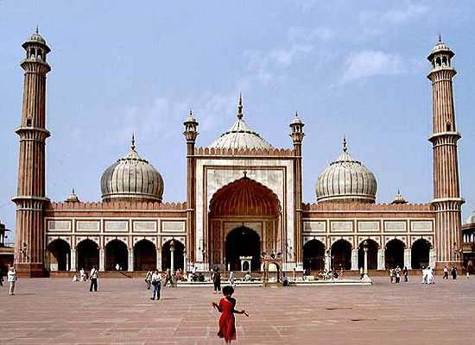

Slide 35
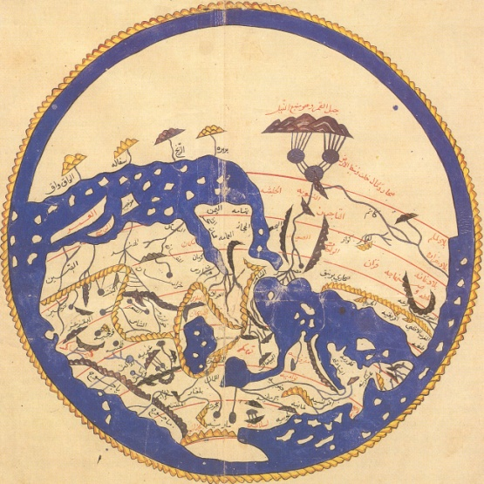
2.3. Islamimaade kultuur
Sulam araablastele allunud rahvaste kultuuripärandist
islami usk ja araabia keel kui ühendavad tegurid
talletati, arendati ja vahendati kultuuripärandit
Hariduse korraldus koolides
Koraanil põhinev
lugemine ja kirjutamine
medresed
Teadusega tegelemine
Ibn Sina (arst)
Ibn Rušd (filosoof)
Muhammad al-Idrisi (kartograaf) → Tallinna esmamainimine
Kirjandus ja tuntumad teosed
“Tuhat üks ööd”
Al Idrisi maailmakaart

Slide 36
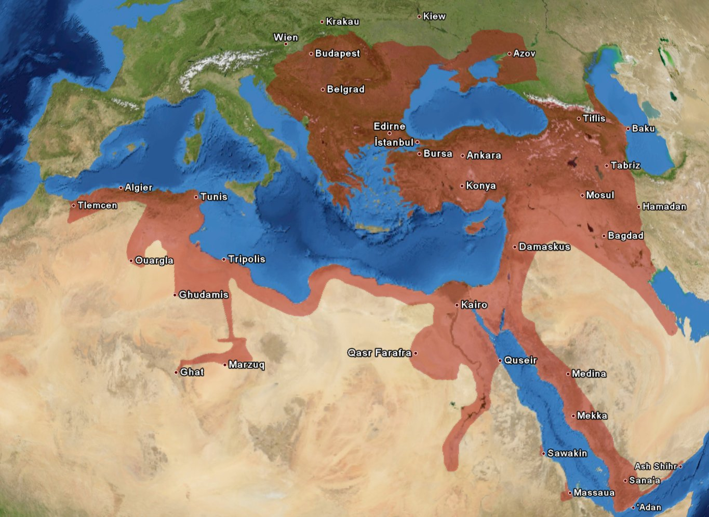
3. Osmanite impeeriumi lagunemine

Slide 37
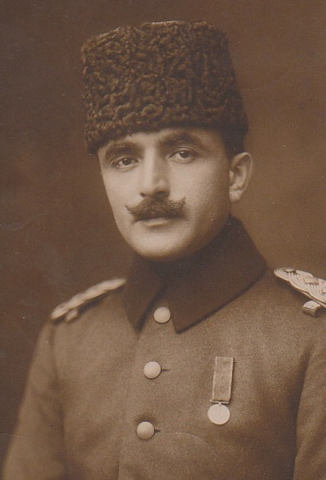
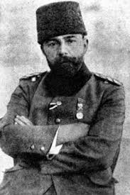
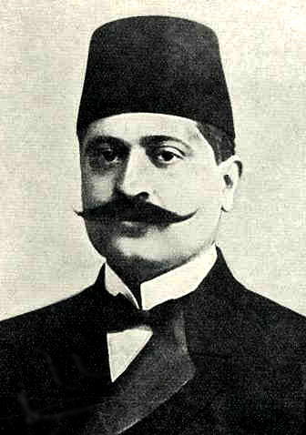
3.1. Osmanite riigi allakäik
Türgi 19. sajandi II poolest = “Euroopa haige mees”
Vene-Türgi sõda 1877-1878
vene panslavismi idee
lõunaslaavlaste iseseisvumine Balkanil
Noortürklaste revolutsioon (1908)
kolm pašat: Ismail Enver, Mehmed Talaat, Ahmed Cemal

Slide 38
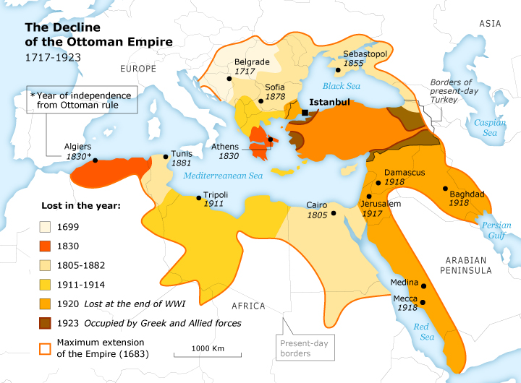

Slide 39
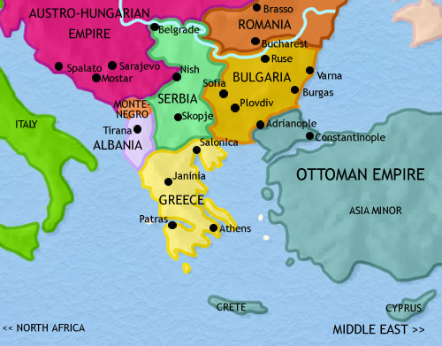
Balkani poolsaar (1914)

Slide 40
3.2. Imperialismiajastu kujunemine
Imperialism – ühe riigi enesekeskne poliitika oma võimu- ja mõjupiirkonna laiendamiseks
šovinism
eurotsentrism
õigustus: vajadus hoolitseda vähearenenud rahvaste eest ning levitada nende juures Euroopa tsivilisatsiooni saavutusi (isikuvabadus, eraomand, demokraatia jne)
eesmärgid?
imperialistlike huvide põrkumine
Esimene maailmasõda (1914-1918)

Slide 41
Emamaa | Pindala (km²) | Rahvaarv (mln)
Belgia | 2,5 | 15
Hispaania | 0,3 | 0,5
Holland | 2 | 38
Inglismaa | 31,4 | 370
Itaalia | 0,5 | 1
Portugal | 2 | 9
Prantsusmaa | 11 | 48
Saksamaa | 3 | 16
Riikide koloniaalvaldused 1914. a

Slide 42
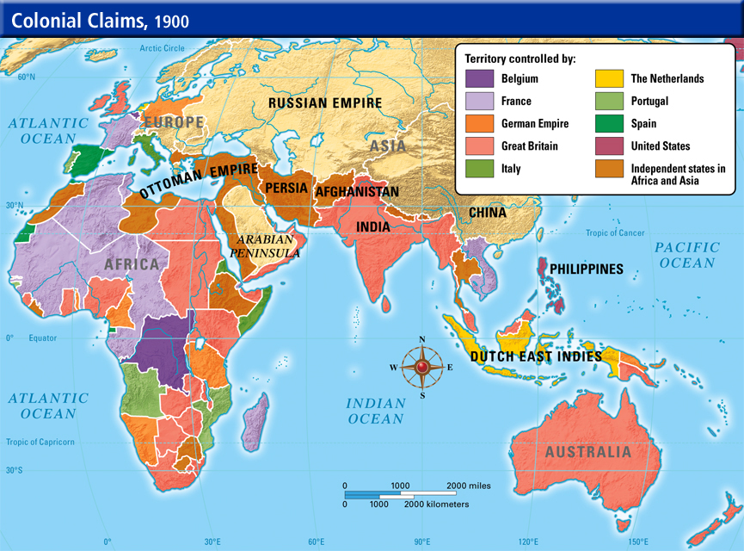

Slide 43
3.3. Esimene maailmasõda (põhjused)
Sõjaohu alahindamine
Sõja romantiseerimine
Rahvusvahelisi kriise reguleeriva institutsiooni puudumine
Sõjaline mõtlemine kaalukam kui diplomaatia

Slide 44
3.4. Suurriikide liidud I maailmasõjas
Keskriigid
Antant (liitlased)
Saksamaa
Austria-Ungari
Bulgaaria
Osmanite Türgi
Inglismaa
Prantsusmaa
Venemaa

Slide 45
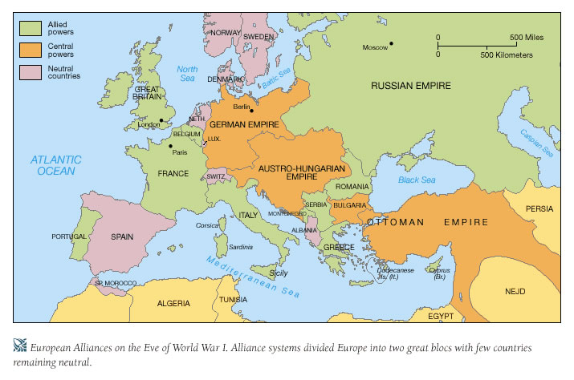
Esimese maailmasõja osapooled

Slide 46
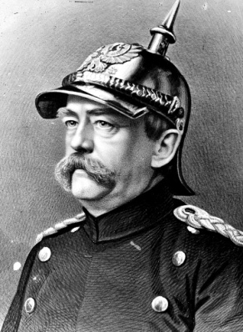
3.5. Osmanite Türgi I maailmasõjas
Millest võiks puhkeda sõda Euroopa suurriikide vahel?
Bismarck: “Mõnest neetud lollusest Balkanil.”
Sarajevo atentaat
Türgi saatus I maailmasõjas
Osmanite impeeriumi lõpp Türgi Vabariik (1923)

Slide 47
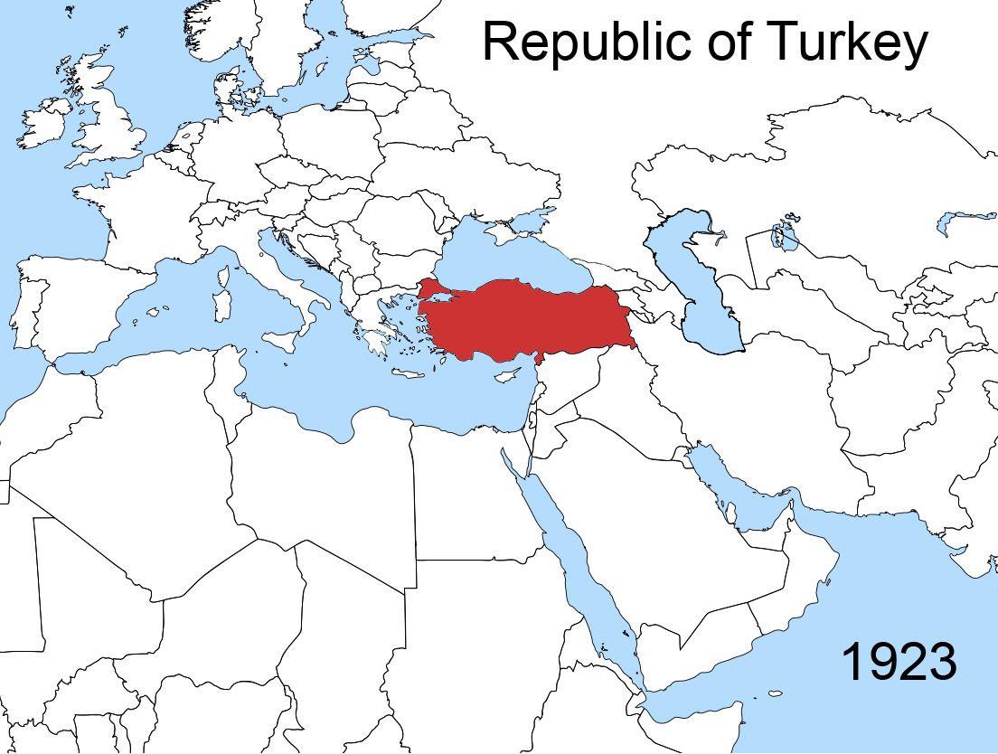

Slide 48
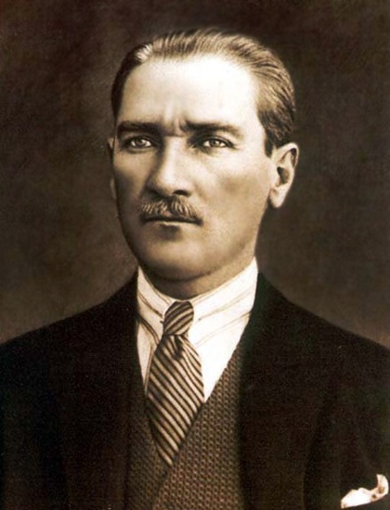
Mustafa Kemal Atatürk. Türgi Esimene president (1923-1938)

Slide 49
3.6. Armeenlaste genotsiid (1915)
Genotsiid - inimsusevastaste kuritegude raskeim vorm e tegu, mille eesmärk on mingi rahvusliku, etnilise, rassilise või usulise ühenduse osaline või täielik hävitamine.
genos (kr ‘rass’) + cide (ld ‘tapmine’)
Raphael Lemkin „Axis Rule in Occupied Europe“ (1944)
Armeenlaste genotsiid – Osmanite riigi armeenlastest elanike süstemaatilie hävitamine ja deporteerimine I maailmasõja ajal.

Slide 50
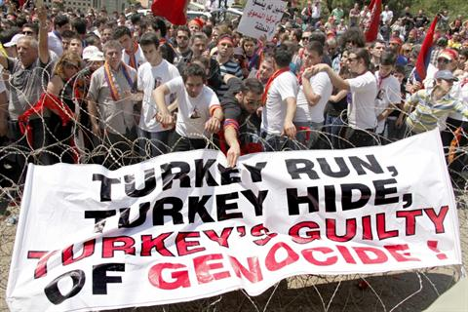

Slide 51
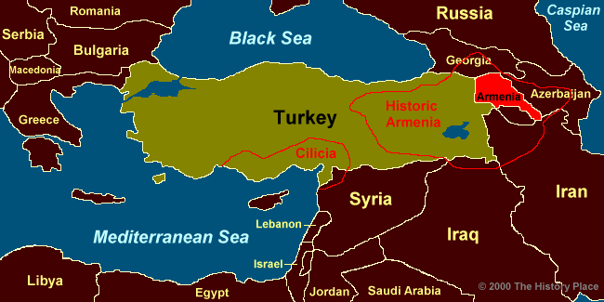

Slide 52
Genotsiidi 8 tasandit
TASAND | TUNNUSED | NÄITED
1. Klassifikatsioon | Inimesi jagatakse gruppidesse. “Meie ja nemad” | ?
2. Sümboliseerimine | Tõrjutud isikud eristatakse teatud sümboolika (ka sõnade) abil | ?
3. Ebainimlikustamine | Üks grupp eitab teise grupi inimõigusi. Sageli luuakse alandavaid võrdlusi (parasiitide, haiguste jms-ga) | ?
4. Organiseerumine | Organiseerunud ja eesmärgipäraste vihagruppide moodustumine, mille eesmärgiks on vihakuritegude sooritamine | ?
5. Polariseerumine | Ühiskonna lõhestamine (propaganda teisitimõtlejate vastu) | ?
6. Ettevalmistus | Relvastatud kuritegelike üksuste moodustamine ja treenimine. Sageli ohvrid eraldatakse ülejäänud ühiskonnast, ehitatakse koonduslaagreid jne | ?
7. Hävitamine | Ohvrid hävitatakse, kuna neid ei peeta piisavalt elamisväärseteks. Kurjategijad arvavad sageli, et teevad ühiskonnale teene | ?
8. Mahasalgamine | Kurjategijad eitavad oma tegude kuritegelikkust | ?

Slide 57
Krimmi poolsaar

Slide 59
Krimmitatarlased
Mongolite vallutused (13. saj)
Krimmi khaaniriik (1441-1783)
Osmanite võim (vasallsõltuvus)
Venemaa võim 18. saj lõpust
Nõukogude võim
Jossif Stalin (1878-1953)
Krimmi khaaniriik
Krimmitatarlaste osakaal Krimmis 2001. aastal

Slide 60
1944. aasta küüditamine

Slide 62
Iisraeli-Palestiina konflikt
Sionism
Balfouri deklaratsioon (1917)
sisserände hoogustumine
1930. aastad
1948 Iisraeli riigi väljakuulutamine
araablaste rünnak, iisraellaste edu
Kuuepäevane sõda (1967)
Oslo protsess (1993)
Arafati ajastu lõpp ja Hamasi tõus
Theodor Herzl (1860-1904)

Slide 63
Yasser Arafat – Palestiina Vabastusorganisatsiooni (PVO) juht 1969-2004

Slide 64
Oslo protsess (1993). Iisraeli ja PVO vastastikune tunnustamine

Slide 65
David Ben-Gurion – Iisraeli esimene peaminister
Benjamin Netanyahu (Iisraeli peaminister)

